Slide 1


第20课时
图形界面设计与编程
2020.03

Slide 2
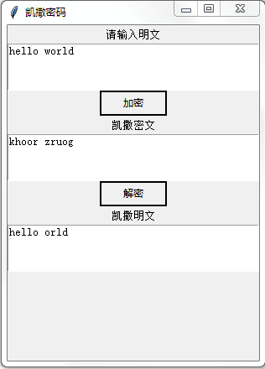
恺撒密码 - 加密 解密
基于恺撒解密程序，完善代码，实现加密并解密。

Slide 3
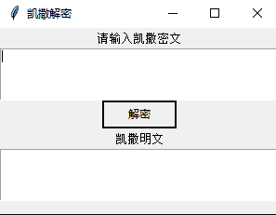
图形用户界面(GUI) 课本P67/实践指导P73
图形用户界面（Graphical User Interface,GUI）又称图形用户接口。
Tkinter是实现图形用户界面的模块。

Slide 4
图形用户界面(GUI) 课本P67/实践指导P73
① 首先导入tkinter模块
from tkinter import *
② 运用相应代码创建交互对象
如：窗口 Frame
文本框 Entey
命令按钮 Button
文本标签 Label
文本标签
文本框
按钮

Slide 5
图形用户界面(GUI) 课本P67/实践指导P73
任务一：创建GUI“图形化界面”
新建python程序 & 打开“图形界面新建步骤.txt”

Slide 6
任务二：基于“凯撒密码-加密”修改代码实现解密
命名 —— “凯撒密码-解密”

Slide 7
明文：A B C D E F G ··· U V W X Y Z
ASCII码
+3
ASCII码
-23
密文：D E F G ··· U V W X Y Z A B C
ASCII码
-3
ASCII码
+23
明文：A B C D E F G ··· U V W X Y Z

Slide 8
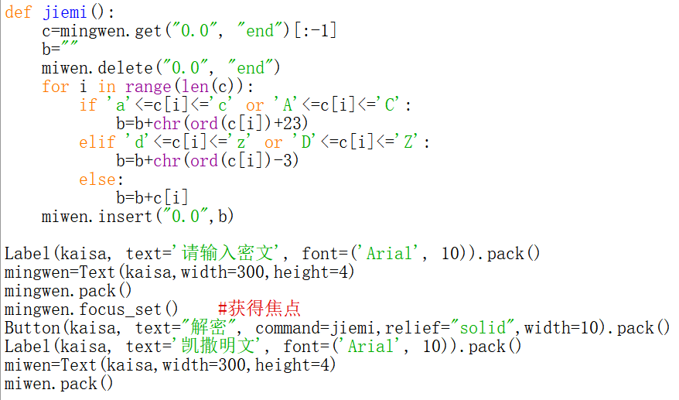

Slide 9
任务三
合成代码，“凯撒加密”另存为“凯撒密码-加密解密”
实现如下效果。
文本框mingwen 接收待加密的文本
文本框miwen 显示加密的文本
按钮
标签
文本框
文本框mingwen2 显示解密的文本

Slide 10
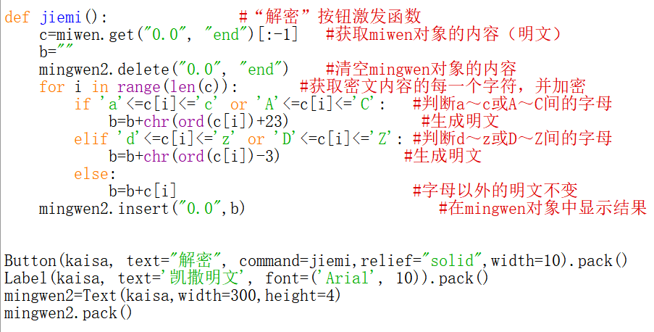

Slide 11
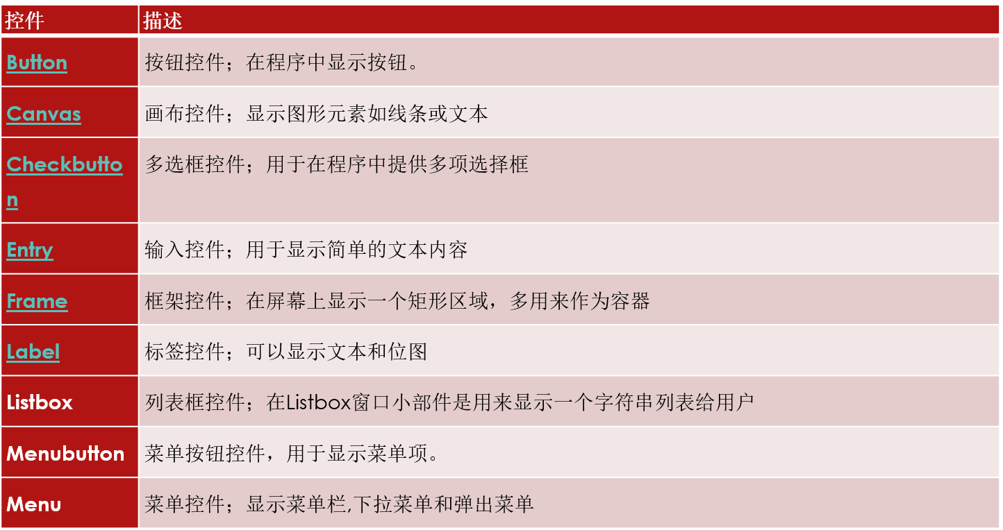
Tkinter 控件
Tkinter提供各种控件，如按钮，标签和文本框，一个GUI应用程序中使用。这些控件通常被称为控件或者部件。

Slide 12
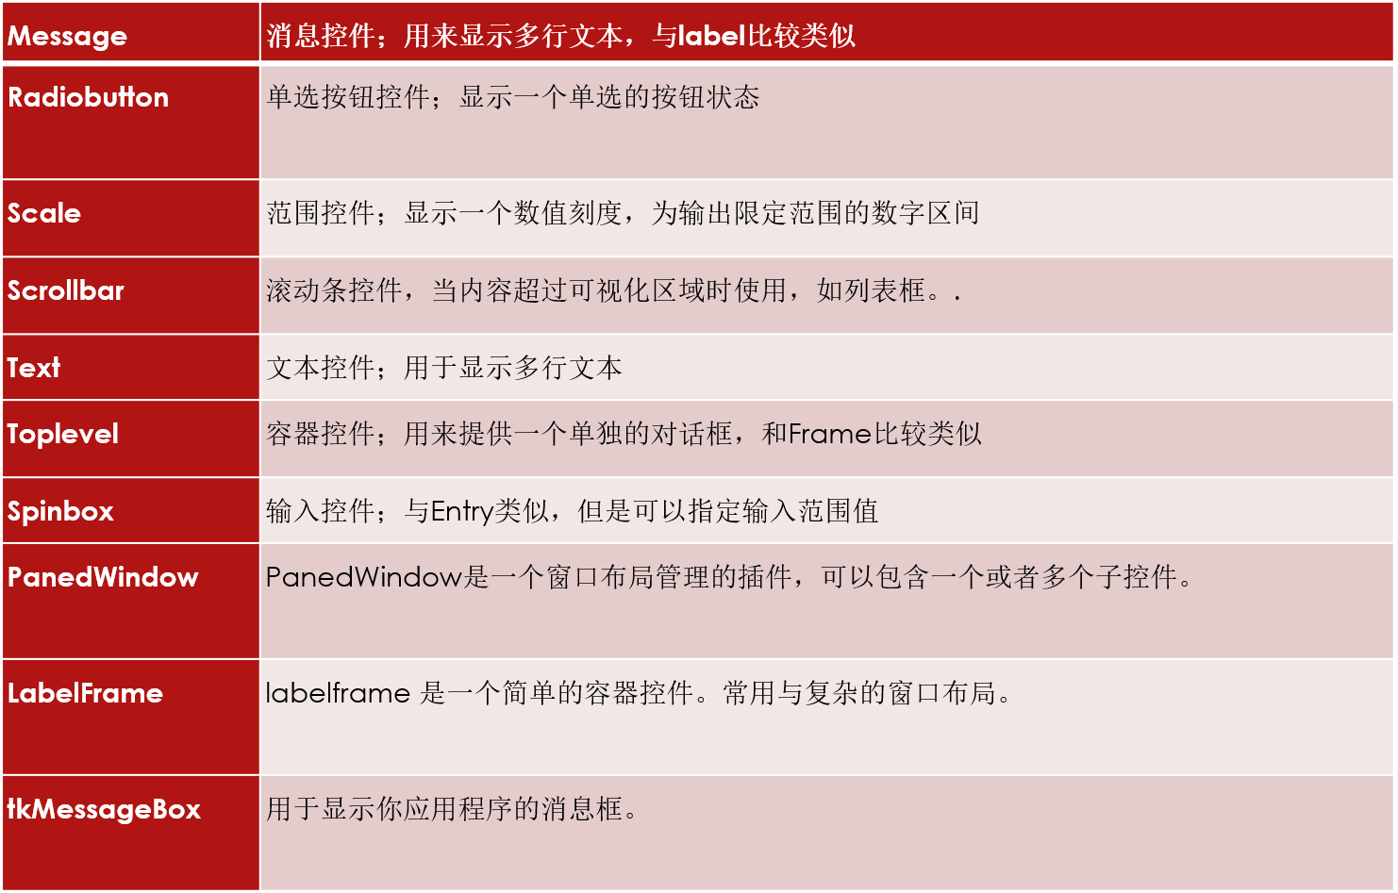
Tkinter 控件
Tkinter提供各种控件，如按钮，标签和文本框，一个GUI应用程序中使用。这些控件通常被称为控件或者部件。

Slide 13
Tkinter 控件
Tkinter提供各种控件，如按钮，标签和文本框，一个GUI应用程序中使用。这些控件通常被称为控件或者部件。
tkinter 有三种布局模式，pack、grid和place。pack最简单，grid最常用，place用的最少。
pack布局非常简单，不用做过多的设置，直接使用一个 pack 函数就可以了。pack方法会从上到下，从左到右的摆放控件。

Slide 14
THANKS
第20课时

Slide 15
补充 → 面向对象
Python：一切皆对象
面向对象的编程是一种基于对象的编程范式。
对象是事物的一种抽象，它是一个实体，包含属性和方法两部分。属性是对象中的变量，方法是对象能够完成的操作。
假设对象是W，则W.a表示对象W的属性a，W.b()表示对象W的操作b()，其中a是一个变量值，b( )是一个函数.
例如，一辆汽车 → 一个对象，标记为C
汽车的颜色 → 汽车的属性，标记为C.color
前进 → 汽车的一个动作，相当于一个功能，为对象C的方法，表示C.forward( )

Slide 16
2
两种程序设计的比较（了解）
面向对象的程序设计：将数据及其操作封装为类
面向过程的程序设计：关注各种类型的数据及其操作
项目名称 | 面向对象程序设计 | 面向过程程序设计 （也叫结构化编程）
定义 | 面向对象是把构成问题事务分解成各个对象，建立对象的目的不是为了完成一个步骤，而是为了描叙某个事物在整个解决问题的步骤中的行为。 | 面向过程就是分析出解决问题所需要的步骤，然后用函数把这些步骤一步一步实现，使用的时候一个一个依次调用就可以。
特点 | 封装、继承、多态 | 算法+数据结构
优势 | 适用于大型复杂系统，方便复用 | 适用于简单系统，容易理解
劣势 | 比较抽象 | 难以应对复杂系统，难以复用
设计语言 | Java、Smalltalk、EIFFEL、C++、Objective-、C#、Python等 | C、Fortran

